Slide 1

INFORME DE EMPALME
BIENVENDIOS
Secretaría de Gestión y Control Territorial
Medellín Futuro 2020-2023
TEMA
NOMBRE EXPOSITOR:
FECHA:

Slide 2
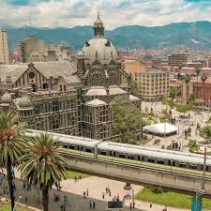
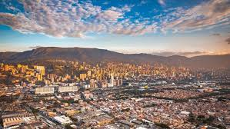
Secretaría de Gestión y Control Territorial
La Secretaría de Gestión y Control Territorial es una dependencia creada en el nivel central, de orden misional, cuyo objetivo estratégico es Identificar física, jurídica y económicamente los bienes inmuebles públicos y privados; garantizar la prestación de los servicios públicos domiciliarios y no domiciliarios, y ejercer el control urbanístico, mediante el seguimiento y monitoreo al modelo de ocupación del territorio definido en el Plan de Ordenamiento Territorial.

Slide 3
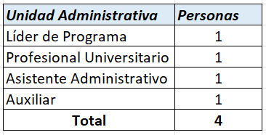
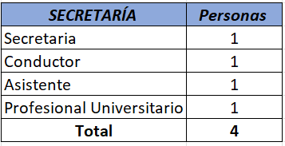
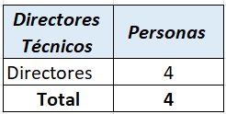

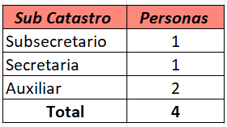
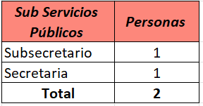
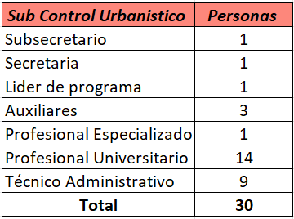
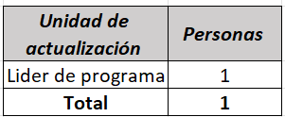
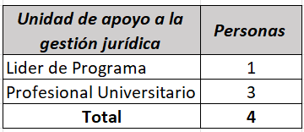
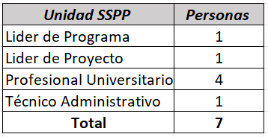
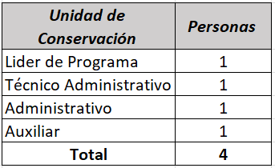
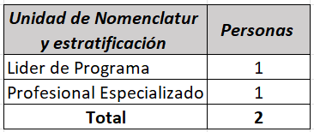
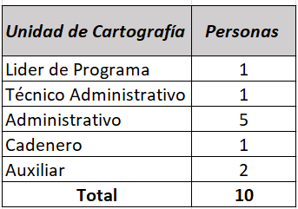
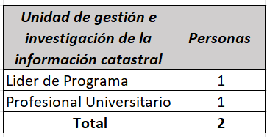
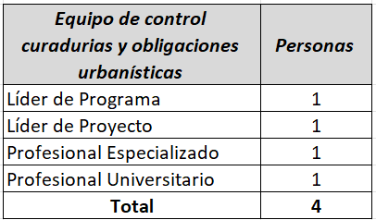
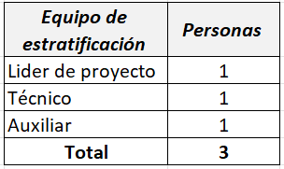
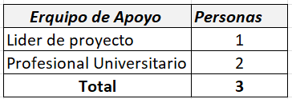
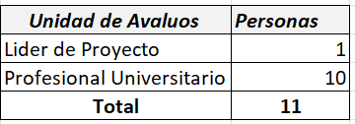
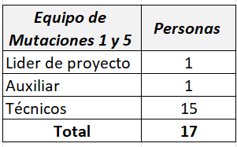
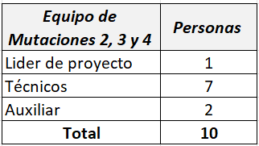
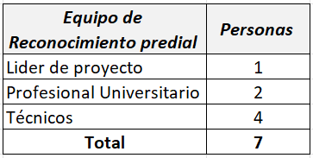
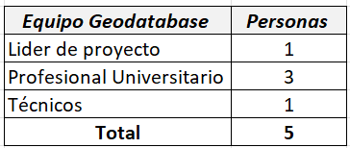
ORGANIGRAMA

Slide 4
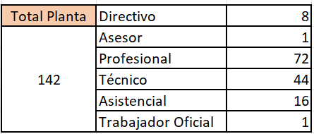
TEMAS DE PERSONAL
 | DESPACHO | UNIDAD ADMINISTRATIVA | SUBSECRETARÍA DE SERVICIOS PÚBLICOS | SUBSECRETARÍA DE CONTROL URBANÍSTICO | SUBSECRETARÍA DE CATASTRO | TOTAL
PERSONAL VINCULADO | 10 | 4 | 13 | 34 | 81 | 142
VACANTES |  |  | 3 | 3 | 14 | 20
PERSONAL CONTRATADO POR PRESTACIÓN DE SERVICIOS | 10 | 4 | 1 |  |  | 15
Total | 19 | 8 | 17 | 95 | 36 | 177

Slide 5
SEGUNDAS INSTANCIAS
El despacho es el encargado de responder todas las segundas instancias de las tres subsecretarias.
Año | Resolución
2020 | 89
2021 | 135
2022 | 178
2023 | 160
Total general | 562
Se relacionan las que fueron atendidas durante el cuatrienio

Slide 6

PQRSD
SECRETARIA DE GESTIÓN Y CONTROL TERRITORIAL
AÑO | TOTAL INGRESO | OPORTUNO | PORCENTAJE | NO OPORTUNO | PORCENTAJE | INDICADOR ANUAL
 |  | CANTIDAD |  | CANTIDAD
2020 | 7161 | 6361 | 88,83% | 800 | 11,17% | 88,83%
2021 | 9182 | 7990 | 87,02% | 1192 | 12,98% | 87,02%
2022 | 7196 | 6315 | 87,76% | 881 | 12,24% | 87,76%
2023 | 5678 | 5402 | 94,56% | 276 | 4,83% | 95,14% | CORTE AGOSTO

Slide 7
ASUNTOS ADMINISTRATIVOS:
CONTRATACIÓN 2020-2023

Slide 8
CONTRATOS DE APOYO A LA GESTIÓN
TOTAL
15 CONTRATOS

Slide 9
CONTRATOS EN EJECUCIÓN

Slide 10
CONTRATOS PENDIENTES POR LIQUIDAR

Slide 11
SEDES
UBICACIÓN | DEPENDENCIAS
EDIFICIO BUSSINES PLAZA. Piso 14 | DESPACHO DEL SECRETARIO SUBSECRETARÍA CATASTRO
EDIFICIO PLAZA DE LA LIBERTAD PISO 8 Torre A | SUBSECRETARÍA DE SERVICIOS PÚBLICOS
EDIFICIO PLAZA DE LA LIBERTAD PISO 8 Torre B | UNIDAD ADMINISTRATIVA SUBSECRETARÍA DE CONTROL URBANÍSTICO
EDIFICIO PLAZA DE LA LIBERTAD PISO 9 Torre A | SUBSECRETARÍA DE CONTROL URBANÍSTICO
EDIFICIO TUBOS ROJOS | ARCHIVO DE CATASTRO ARCHIVO DE CONTROL URBANÍSTICO ARCHIVO DE SERVICIOS PÚBLICOS ARCHIVO DE GESTIÓN CONTRACTUAL
EDIFICIO COMEDAL | BODEGA DE INSUMOS UNIDAD ADMINISTRATIVA
CASA DE JUSTICIA EL BOSQUE Cra 52. 71-84 | DEPOSITO DE HERRAMIENTAS CONSTRUYE-BIEN

Slide 12
PRESUPUESTO 2020-2023
FUNCIONAMIENTO | CUATRIENIO 2020-2023
Presupuesto Ajustado | $ 57.634.360.144
Ejecución | $ 52.060.480.654
% Ejecución | 90.3%
INVERSION | CUATRIENIO 2020-2023
Presupuesto Ajustado | $ 1.626.268.119.945
Ejecución | $ 1.315.668.293.069
% Ejecución | 80%
El disponible neto actual es de $ 221.293.602.070 de los cuales $ 190.443.851.088 corresponden al proyecto Administración financiera de Obligaciones Urbanísticas, el cual la Secretaría no es competente para ejecutar.

Slide 13
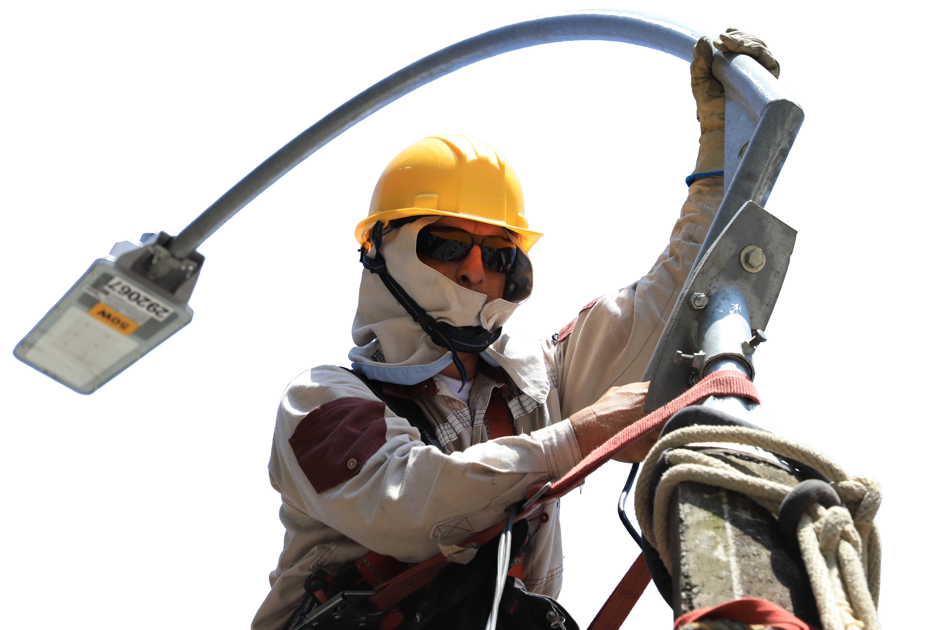
SUBSECRETARÍA DE SERVICIOS PÚBLICOS
Su función principal es garantizar la prestación de los servicios públicos domiciliarios y no domiciliarios, de acuerdo con las competencias municipales bajo estándares de calidad, cobertura y continuidad a los habitantes del Distrito de Medellín, mejorando su calidad de vida.

Slide 14
FONDO DE SOLIDARIDAD Y REDISTRIBUCIÓN DE INGRESOS
Descripción del Proyecto:
El Fondo de Solidaridad y Redistribución de Ingresos, es una obligación de Ley, establecida desde la Constitución Política; que se financia principalmente con recursos de aportes solidarios de los estratos 5, 6 y los usos industriales y comerciales, recursos del Sistema General de Participaciones Agua Potable y Saneamiento Básico (SGP – APSB) y con recursos propios. Con estos recursos se garantiza la entrega de Subsidios para el pago de las tarifas de los servicios públicos domiciliarios de Acueducto, Alcantarillado y Aseo, de las viviendas de los estratos 1, 2 y 3 del Distrito de Medellín.
Ejecución presupuestal cuatrienio $ 694.844.198.748
Indicador | Meta 2020-2023 | Logro Acumulado agosto 2020-2023 | %Avance del Cuatrienio
Subsidios mensuales de acueducto | 628.236 | 608.715 | 96.9%
Subsidios mensuales de alcantarillado | 590.066 | 579.320 | 98.2%
Subsidios mensuales de aseo | 657.151 | 665.388 | 101.3%

Slide 15
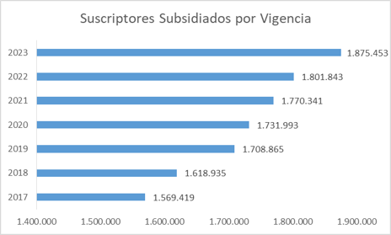
FONDO DE SOLIDARIDAD Y REDISTRIBUCION DE INGRESOS
Logros:
Entrega de subsidios a las viviendas que se encuentren estratificadas en los estratos 1, 2 y 3, en los porcentajes establecidos en el Acuerdo 068 de 2022.
Revisión permanente e identificación de posibles variaciones, desviaciones e inconsistencias en la entrega de subsidios y en el cobro de contribuciones, por parte de los diferentes prestadores de los servicios públicos del Distrito.

Slide 16
PRESTACIÓN DEL SERVICIO Y MODERNIZACIÓN DEL ALUMBRADO PÚBLICO Y LA ILUMINACIÓN ORNAMENTAL
Ejecución presupuestal cuatrienio $ 343.595.553.660
Descripción del Proyecto:
Es el servicio público no domiciliario de iluminación, inherente al servicio de energía eléctrica, que se presta con el fin de dar visibilidad al espacio público, bienes de uso público y demás espacios de libre circulación, con tránsito vehicular o peatonal, dentro del perímetro urbano y rural de un municipio o distrito, para el normal desarrollo de las actividades.
Indicador | Meta 2020-2023 | Logro acumulado agosto 2020 - 2023 | % Avance del Cuatrienio
Luminarias LED en el sistema de alumbrado público e iluminación ornamental del Municipio | 140.000 | 31.963 | 22.8%
Parques, plazoletas y escenarios deportivos iluminados con energía solar | 3 | 2 | 67%%

Slide 17
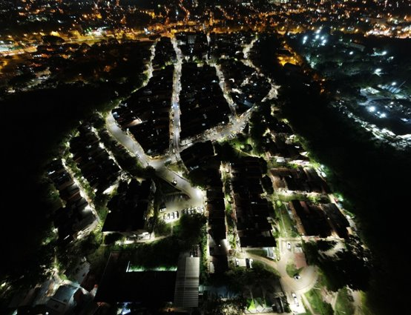
PRESTACIÓN DEL SERVICIO Y MODERNIZACIÓN DEL ALUMBRADO PÚBLICO Y LA ILUMINACIÓN ORNAMENTAL
Logros:
En la presente administración se han instalado 132.789 luminarias LED generando una modernización del sistema, mejorando con ello la iluminación y reduciendo el consumo de energía.

Slide 18
MINIMO VITAL DE AGUA POTABLE
Ejecución presupuestal cuatrienio $ 99.977.304.652
Descripción del Proyecto:
Desde el proyecto “Administración del Programa Mínimo vital de agua potable” se entregan mensualmente 2,5 m3 de agua por persona beneficiada, lo que permite incrementar la cultura de pago oportuno; este logro se realizó con la reglamentación actual que funciona aún con Sisben III.
Indicador | Meta 2020-2023 | Logro acumulado agosto 2020 -2023 | % Avance del Cuatrienio
Personas que reciben el auspicio del Mínimo Vital de Agua Potable | 268.964 | 267.073 | 90.9%

Slide 19
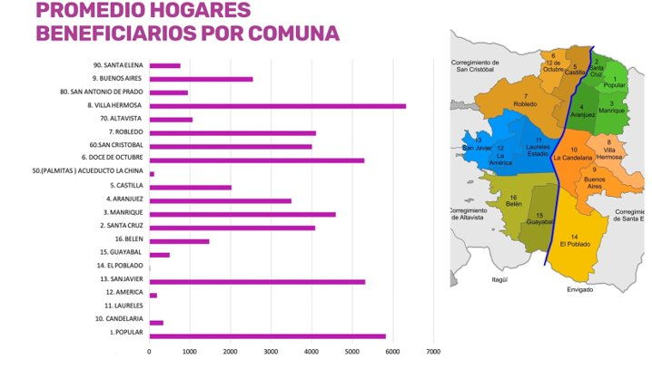
MÍNIMO VITAL DE AGUA POTABLE
Logros:
Ahorro económico en el pago de la cuenta de los servicios públicos de las familias beneficiarias.
Sensibilización a las familias, logrando consumo inferior al entregado.
Se sostiene contrato con las entidades prestadoras del servicio para la aplicación del auspicio en Medellín y sus 5 corregimientos.

Slide 20
AGUA POTABLE Y SANEAMIENTO BASICO
Ejecución presupuestal cuatrienio $ 29.566.898.459
Descripción del Proyecto:
Desde la Subsecretaría de Servicios Públicos se garantiza la prestación del servicio de agua potable y saneamiento básico en el Distrito de Ciencia Tecnología e Innovación de Medellín, mediante la ejecución de proyectos que permitan la ampliación de la cobertura y mejoramiento de indicadores de calidad y continuidad.
Indicador | Meta 2020-2023 | Logro acumulado agosto 2020 - 2023 | % Avance del Cuatrienio
Viviendas nuevas conectadas a soluciones de suministro de agua potable, con énfasis en la ruralidad | 2.500 | 2.346 | 93.8%
Viviendas nuevas conectadas a soluciones de saneamiento, con énfasis en la ruralidad | 2.500 | 291 | 11.6%

Slide 21
AGUA POTABLE Y SANEAMIENTO BASICO
LOGROS:
En la ruralidad se han conectado 2.631 viviendas nuevas a soluciones de suministro de agua potable y 307 a saneamiento básico(corte a octubre 2.023).
Se encuentra en proceso de puesta en funcionamiento cuatro proyectos ejecutados durante el año 2023 que conectarán a 750 viviendas a alcantarillado y 600 a acueducto.
Se encuentran en ejecución proyectos para beneficiar a aproximadamente 400 familias con agua potable en los corregimientos San Sebastián de Palmitas y Santa Elena; y a 343 familias con el mejoramiento de alcantarillado en la vereda El Llano - San Cristóbal.
Se cuenta con un banco de 16 diseños actualizados, para proyectos de agua potable y saneamiento básico en la ruralidad.
Fortalecimiento integral a los 22 pequeños prestadores de acueducto y/o alcantarillado, ubicados en los corregimientos del Distrito.

Slide 22
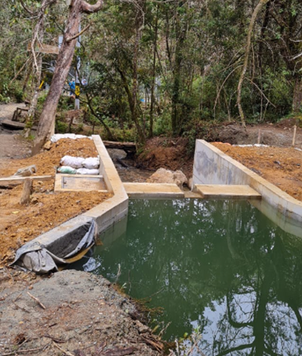
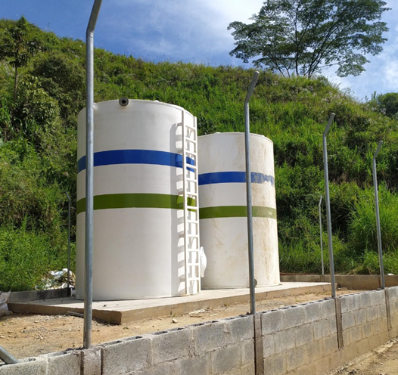
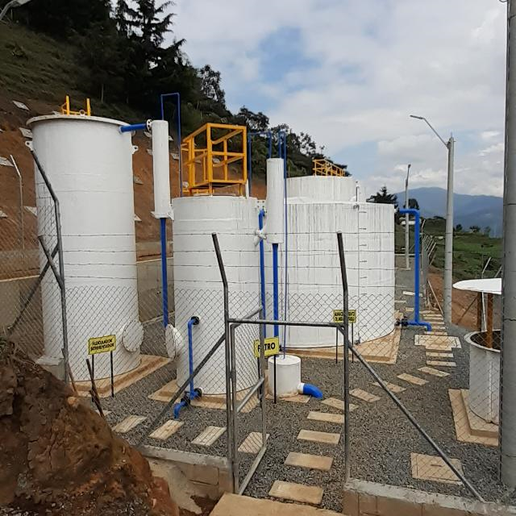
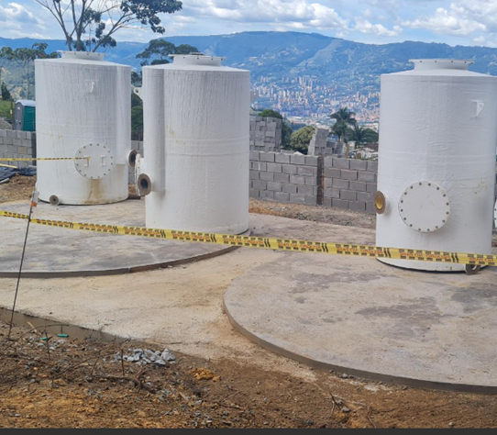
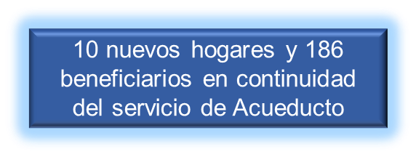

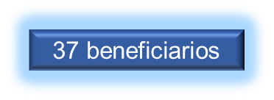
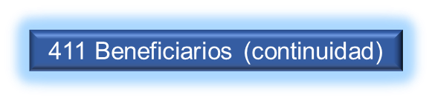
OBRAS DE ACUEDUCTO EN LA RURALIDAD
Santa Elena
Altavista
San Antonio de Prado
Construcción de planta de tratamiento de agua potable de la vereda San José y obras complementarias.
Ampliación del Acueducto de Altavista, hacia el sector El Concejo.
Construcción de planta de tratamiento de agua potable vereda Potrerito
Construcción de obras
complementarias
Acueducto Las Flores.

Slide 23
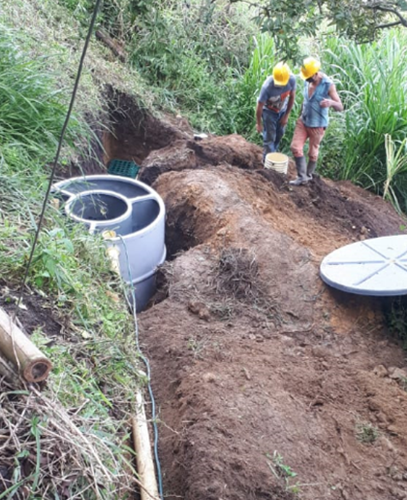
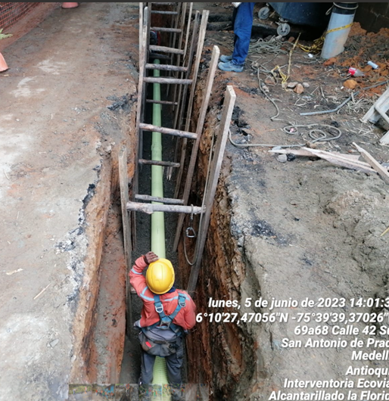
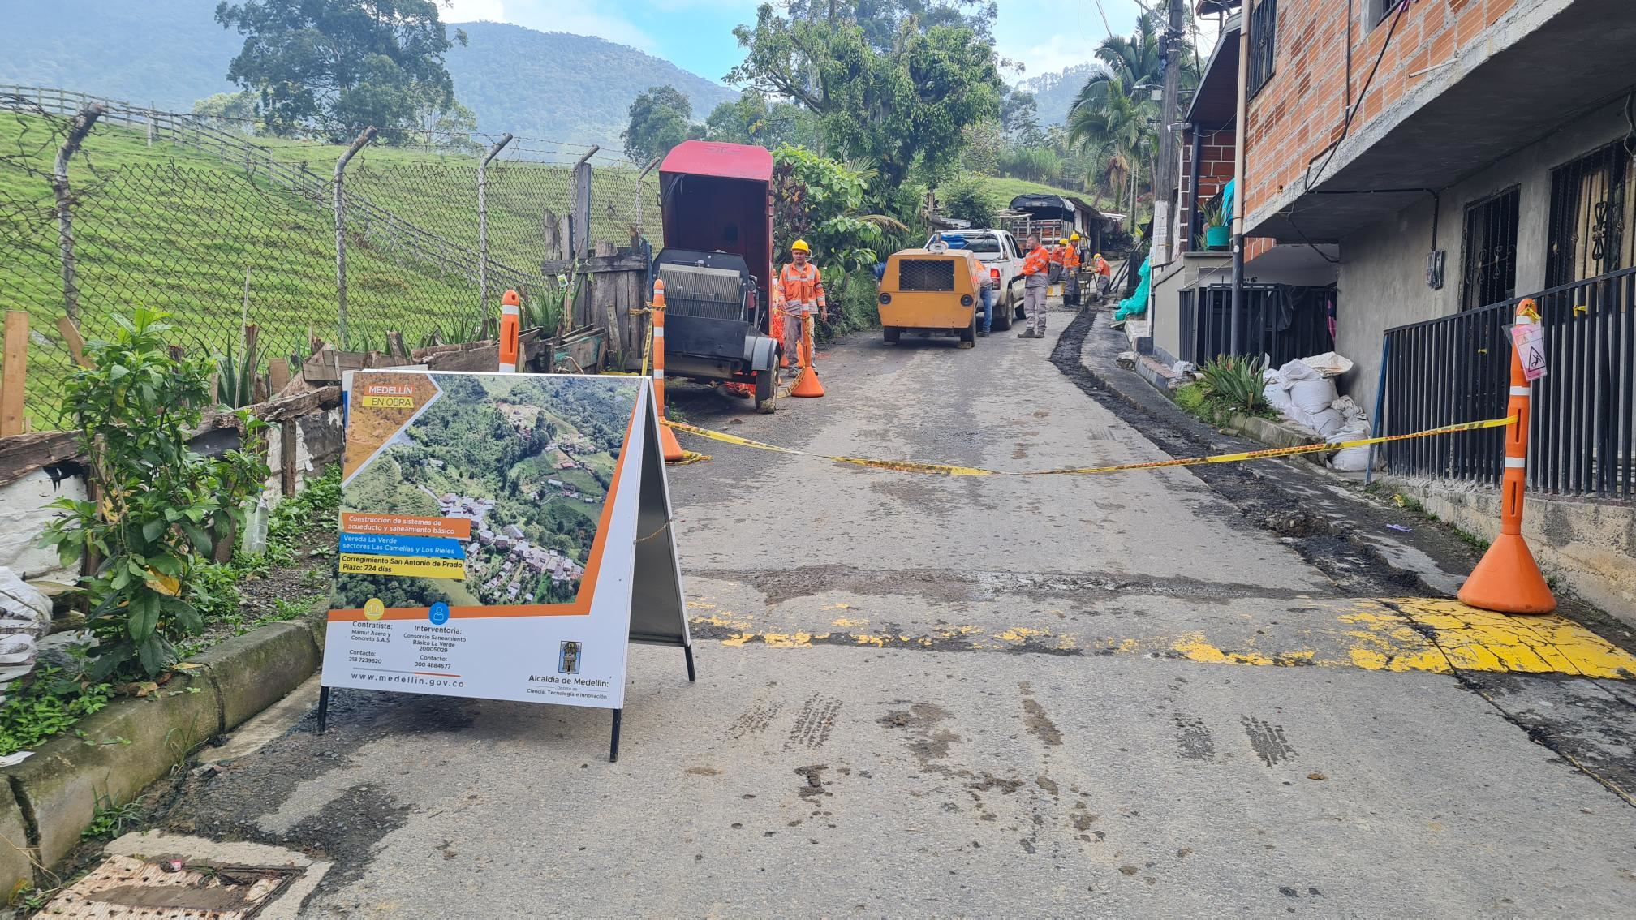
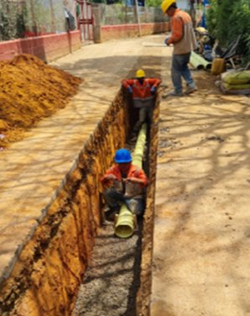
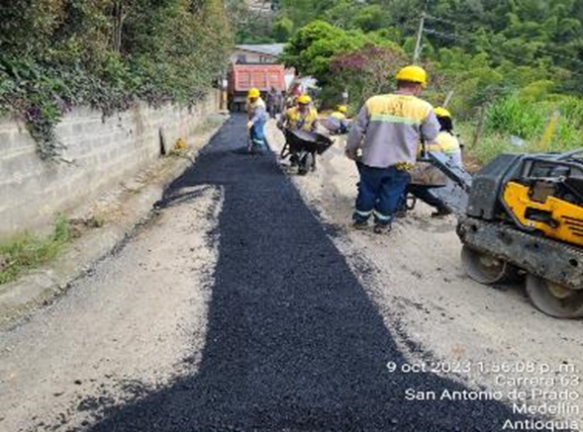
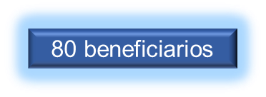
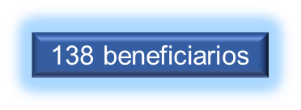
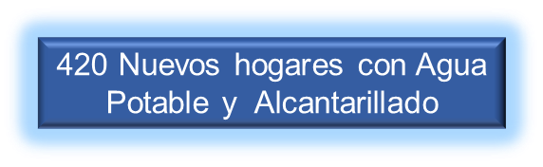

OBRAS DE SANEAMIENTO EN LA RURALIDAD
San Sebastián de Palmitas
San Antonio de Prado
San Antonio de Prado
San Antonio de Prado
Construcción de la ampliación
del alcantarillado de la vereda
Montañita, sector El Chorizo.
Construcción de pozos sépticos en todas las veredas
Construcción de redes de alcantarillado en la vereda La Florida
Construcción de sistemas de acueducto
y saneamiento básico en
la vereda La Verde

Slide 24
ADMINISTRACIÓN DEL PLAN DE GESTIÓN INTEGRAL DE RESIDUOS SOLIDOS
Ejecución presupuestal cuatrienio $ 2.870.956.126
Descripción del Proyecto:
Se hacen las gestiones para la actualización y seguimiento del PGIRS del Distrito de Medellín, además de la ejecución de las actividades delegadas por este Plan a la Secretaría de Gestión y Control Territorial.
Indicador | Meta 2020-2023 | Logro acumulado agosto 2020- 2023 | % Avance del Cuatrienio
Viviendas cubiertas con la campaña "Tú Separas, Yo Reciclo" | 25.000 | 26.310 | 105.2%

Slide 25
ADMINISTRACIÓN DEL PLAN DE GESTIÓN INTEGRAL DE RESIDUOS SOLIDOS
LOGROS:
De la línea base de 6.500 familias sensibilizadas en el año 2019 con la campaña “Tú Separas Yo Reciclo” se espera terminar este cuatrienio con 26.310 hogares sensibilizados.
De la línea base de 500 contenedores instalados en zonas de difícil acceso, se espera entregar en este cuatrienio 5.033 contenedores instalados.

Slide 26
INNOVACIÓN PARA EL USO INTELIGENTE DE LOS SERVICIOS PÚBLICOS
Descripción del Proyecto:
Ejecución presupuestal Cuatrienal $9.436.081.936
La innovación en el sector servicios públicos y TIC se propone:
Desarrollo de aplicaciones tecnológicas y campañas que propendan por el uso racional y eficiente de los servicios públicos, la protección del ambiente y la autogestión por parte de las empresas y los hogares.
Fortalecer la participación ciudadana, el control social y la defensa de los derechos de los usuarios TIC y de servicios públicos, a través de estrategias pedagógicas innovadoras y herramientas comunicacionales y tecnológicas eficaces.
Indicador | Meta 2020-2023 | Logro acumulado agosto 2020 - 2023 | % Avance del Cuatrienio
Comités de desarrollo y control social constituidos que están activos y operando. | 20 | 17 | 85%
Desarrollo de aplicación tecnológica para la autogestión de los servicios públicos | 1 | 1 | 100%

Slide 27
SUBSIDIO DE GAS NATURAL DOMICILIARIO
Descripción del Proyecto:
Incrementar la cobertura para el acceso al servicio de Gas Natural Domiciliario en la Ciudad de Medellín.
Ejecución presupuestal Cuatrienal $ 3.036.988.483
Indicador | Meta 2020-2023 | Logro acumulado agosto 2020- 2023 | % Avance del Cuatrienio
Nuevas viviendas que se conectan al servicio de gas natural domiciliario | 90.000 | 74.538 | 82.8%

Slide 28
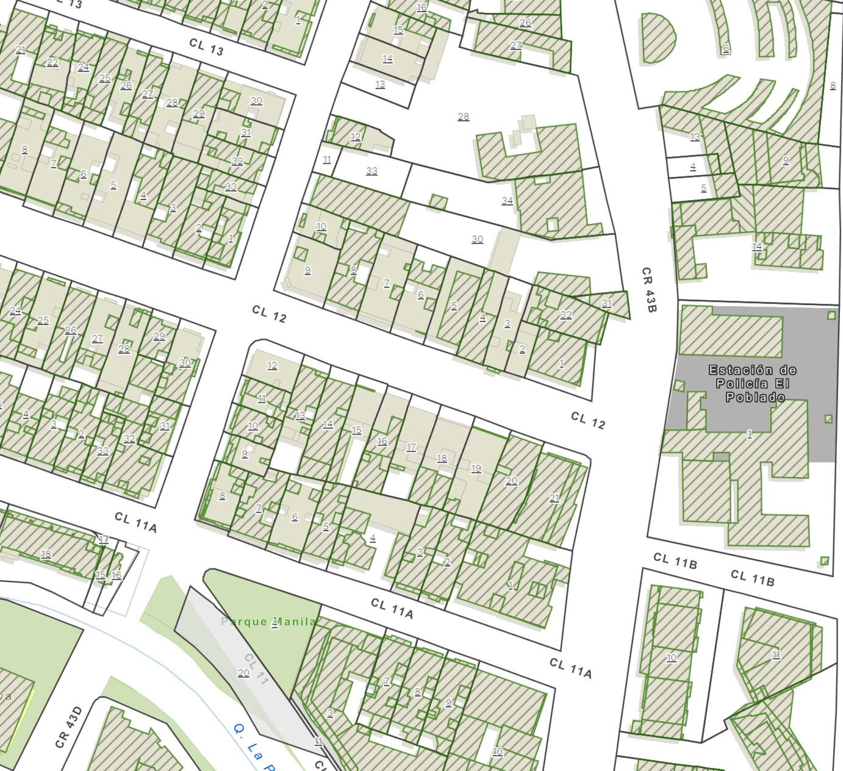
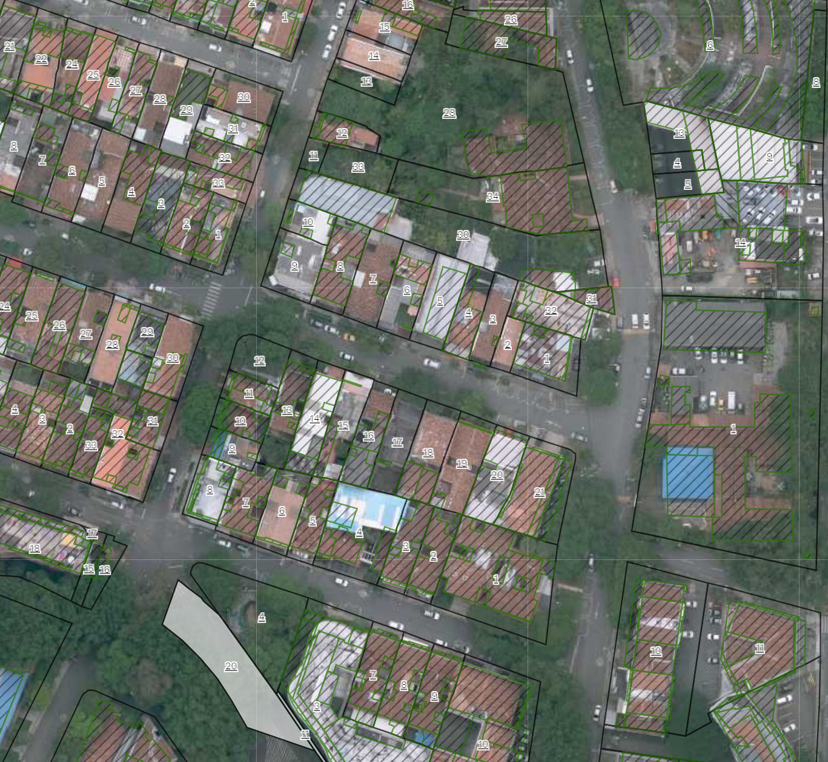
SUBSECRETARÍA DE CATASTRO
Busca llevar a cabo el Inventario o censo, debidamente actualizado y clasificado, de los bienes inmuebles pertenecientes al Estado y a los particulares, con el objeto de lograr su correcta identificación: Física, Jurídica, Económica y Fiscal.

Slide 29
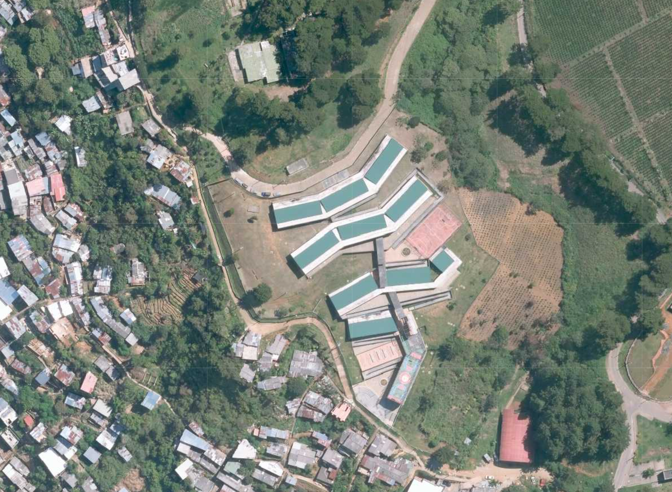
DESARROLLO DE INFRAESTRUCTURA DE DATOS DEL CATASTRO MULTIPROPÓSITO
Descripción Proyecto:
Generar información catastral con enfoque multipropósito y multifinalitario, a través de la implementación del desarrollo tecnológico y de infraestructura de datos catastrales.
Ejecución presupuestal cuatrienio $ 20.674.775.063
Indicador | Meta 2020-2023 | Logro acumulado agosto 2020- 2023 | % Avance del Cuatrienio
Infraestructura de datos espaciales (IDE) estructurada | 30% | 22.5 | 75%

Slide 30
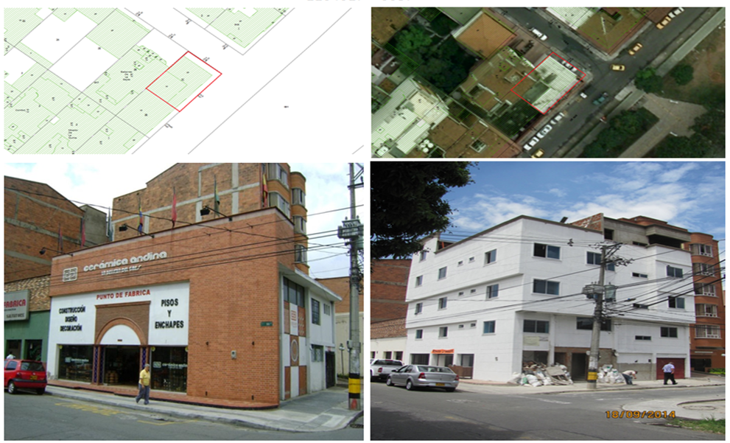
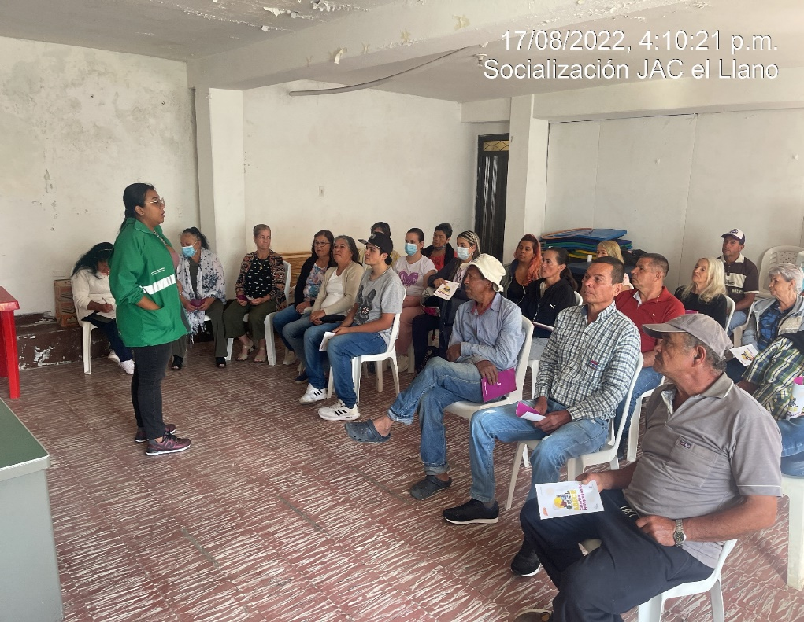
SERVICIO DE INFORMACIÓN CATASTRAL
Descripción Proyecto:
Incorporar los cambios de los bienes inmuebles en la base de datos catastral del Distrito, conservando los elementos físicos, jurídicos y económicos de la información catastral en el Distrito, coadyuvando a la depuración e interrelación de las bases de datos catastrales del Distrito Ciencia Tecnología e Innovación.
Ejecución presupuestal cuatrienio $ 41.443.493.435
Indicador | Meta 2020-2023 | Logro acumulado agosto 2020- 2023 | % Avance del Cuatrienio
Servicios de Información Catastral | 101.700 | 124.256 | 122.2%

Slide 31
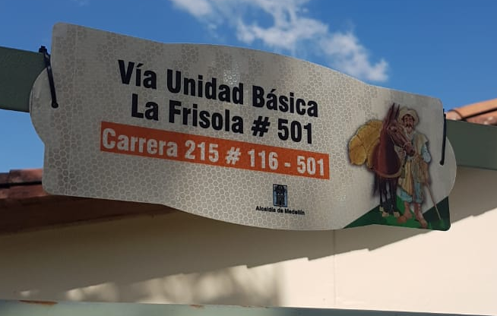
ELABORACIÓN DE LA NOMENCLATURA DE LA CIUDAD
Descripción Proyecto:
Actualizar la información de la estratificación socioeconómica en el Distrito, a través del mejoramiento y seguimiento de los constantes cambios de los bienes inmuebles en sus aspectos físico, jurídico y económico.
Ejecución presupuestal cuatrienio $ 615.820.252
Indicador | Meta 2020-2023 | Logro acumulado agosto 2020- 2023 | % Avance del Cuatrienio
Materialización de la nomenclatura | 37.100 | 21.997 | 59.3%

Slide 32
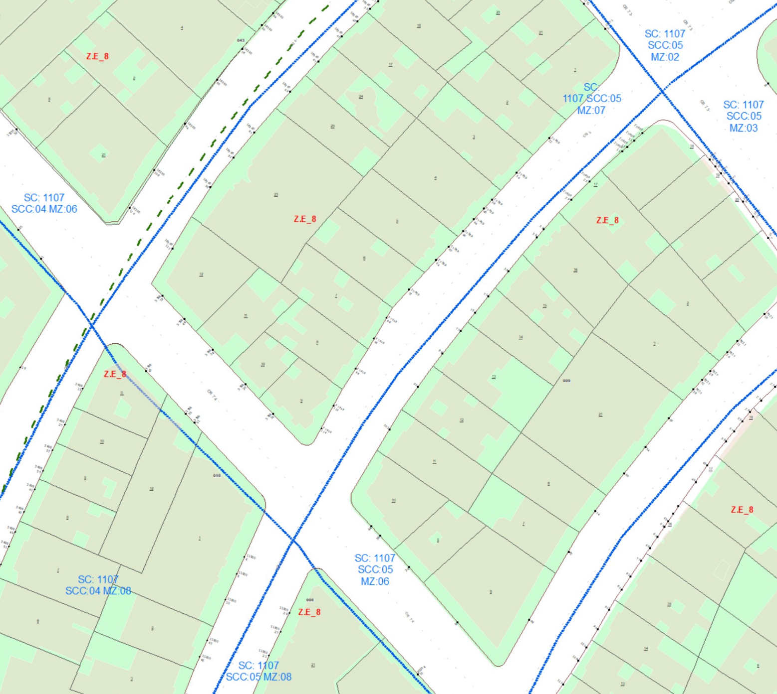

SERVICIO DE ESTRATIFICACIÓN SOCIOECONÓMICA MEDELLIN
Descripción Proyecto:
Actualizar la información de la estratificación socioeconómica en el Distrito, a través del mejoramiento y seguimiento de los constantes cambios de los bienes inmuebles en sus aspectos físico, jurídico y económico.
Ejecución presupuestal cuatrienio $ 9.429.276.503
Indicador | Meta 2020-2023 | Logro acumulado agosto 2020- 2023 | % Avance del Cuatrienio
Servicio de estratificación socioeconómica | 25.000 | 29.410 | 117.6%
Servicio de homologación estratificación socioeconómica | 81.000 | 82.683 | 102.1%

Slide 33
RESULTADOS GESTIÓN CATASTRAL
Variable por año | 2020 | 2021 | 2022 | 2023* | Total 2020-2023*
Propietarios | 3.539 | 4.044 | 8.123 | 7.652 | 23.358
Predios | 15.992 | 9.064 | 14.414 | 9.623 | 49.093
Áreas Construidas | 1.812.650 | 1.264.790 | 1.423.330 | 883.284 | 5.384.054
Base Gravable | 5.769.101.445.990 | 5.988.228.553.979 | 38.254.616.410.578 | 18.127.573.689.093 | 68.139.520.099.640
Nota: Datos extraídos con corte al 31 de agosto del 2023.

Slide 34


TRÁMITES ATENDIDOS
Atendiendo la dinámica inmobiliaria del Distrito de Medellín dentro del proceso de conservación catastral con enfoque multipropósito se ha atendido a lo largo de este cuatrienio un número importante de solicitudes internas y radicados externos por parte de los ciudadanos 117.698 de los cuales se han evacuado 104.631. Estas cifras se realizan con corte al 31 de agosto del 2023, mostrando de esta forma una gran eficiencia y eficacia dado el volumen tan alto de solicitudes y radicados atendidos durante el cuatrienio.

Slide 35
PRINCIPALES LOGROS 2023
Se dio cumplimiento al 100% de la Actualización de la información catastral con enfoque Multipropósito con la metodología LADM_COL, que se verá reflejado en la base de datos a corte del 31 de Diciembre de la presente vigencia, permitiendo esto un mayor aprovechamiento de la información y aportando en proyectos estratégicos de infraestructura del Distrito.
Se atendió más de 20 mil trámites dándole cumplimiento a la política nacional de catastro Multipropósito y la atención al ciudadano.
Se realizó la revisión y/o asignación de la estratificación socioeconómica de más de 20 mil de CBML en el Municipio y sus corregimientos.
Se realizaron los Desarrollo de Tableros para divulgación de los datos y la interacción con el usuario final que hacen que la información que se procesa en el OIME se más amigable y de fácil comprensión para los usuarios.
Gestionamos más de 4 mil solicitudes de asignación, corrección o certificación de nomenclatura por parte de las curadurías urbanas de Medellín, de la comunidad y entidades públicas o privadas.
Se logro la aprobación del IVD (Índice de Valoración Diferencial)para su uso en la actualización de los avalúos catastrales como indicador de crecimiento del Municipio de Medellín.

Slide 36

SUBSECRETARÍA DE CONTROL URBANÍSTICO
Su objetivo es ejercer gestión, seguimiento, monitoreo y control a la implementación del modelo de ocupación del territorio, definido en el Plan de Ordenamiento Territorial vigente (Acuerdo 048 de 2014); mediante la verificación de la aplicación de las normas urbanísticas y constructivas, por parte de los agentes públicos y privados en la actividad edificadora, para contribuir al desarrollo territorial, garante de los derechos individuales y colectivos.
Parque la Provincia Comuna 14.

Slide 37

REVISIÓN DE LA APLICACIÓN
DE NORMAS URBANÍSTICAS Y CONSTRUCTIVAS
Ejecución presupuestal cuatrienio $ 47.985.232.204
Descripción Proyecto:
El proyecto pretende garantizar el servicio a la ciudadanía, mediante la adecuada verificación, , monitoreo y control del desarrollo urbanístico de la ciudad de Medellín, según el modelo de ocupación del territorio.
Indicador | Meta 2020-2023 | Logro acumulado agosto 2020- 2023 | % Avance del Cuatrienio
Revisión y seguimiento a obras licenciadas en la Ciudad | 8.000 | 10.744 | 134.3%
Monitorear en tiempo real de conatos de invasión en Espacio público identificados mediante recorridos y drones e inteligencia artificial | 100 | 86% | 89,3%
Obligaciones urbanísticas gestionadas | 11.000 | 8.962 | 81.5%
Usos del suelo de acuerdo al modelo de ocupación verificados | 100 | 73,9% | 87,3%
Espacio público recuperado y adecuado | 24.000 | 122.762 | 511.5%
Ecoparque la Riviera Comuna 8

Slide 38

ADMINISTRACIÓN FINANCIERA DE OBLIGACIONES URBANÍSTICAS
Descripción Proyecto:
Dicho proyecto se encarga de reunir los recursos que ingresan por concepto de Obligaciones Urbanísticas y que son utilizados para la realización de obras en la ciudad, es importante tener presente que dichos recursos son de destinación específica. Por otro lado, es importante aclarar que aun que los recursos llegan al proyecto que está a cargo de la Subsecretaria el direccionamiento de dichos recursos lo realiza el Consejo de Direccionamiento Estratégico.
Saldo Disponible Cuatrienal: $190.443.851.088
Ecoparque La Capilla Comuna 16

Slide 39
cONCLUSIONES
Los proyectos de inversión de la Subsecretaría de Servicios Públicos son gasto público social, permiten el cumplimiento de los objetivos de desarrollo sostenible y garantizan el acceso de los ciudadanos a los servicios con calidad, continuidad y cobertura, por ello deben priorizarse en los ejercicios de definición del presupuesto del Distrito.
La Gestión Catastral realizada por la Subsecretaría fue encaminada durante el cuatrienio al cumplimiento de la política pública nacional de Catastro Multipropósito, logrando ajustes en las estructuras de la información y en las plataformas de gestión y difusión; así mismo, en la consecución de insumos cartográficos, y en la actualización y mantenimiento de la información catastral.
La subsecretaría de Control Urbanístico realizó una gestión para el cobro de las obligaciones urbanísticas actualizando lo pendiente por pagar quienes optaron en su gran mayoría en lotes receptores de la ciudad por parte de particulares y empresas y no en dinero, consolidando el modelo de ocupación de Medellín frente al espacio público ocupado y un recaudo que beneficia a la ciudad para equipamientos y espacio público.

Slide 40
CONCLUSIONES
En el ejercicio del control y la vigilancia del modelo de ocupación del POT, se evidencia el aumento de la construcción ilegal, así como prácticas asociadas a la vivienda turística en contravía de las normas urbanísticas, situación que ha conllevado un mayor control en el territorio y por lo tanto un mayor número de informes técnicos destinados a los inspectores para los procesos de sanciones urbanísticas.
Con el fin de prevenir la situación antes señalada se adelantó entre los años 2020 y 2023 la “Campaña Pilas Compra Legal” generándole mayor consciencia y más información a la hora de comprar vivienda.
Se ha aumentado la operatividad y el control de la enajenación ilegal en la variante de loteo ilegal, a través de los operativos interinstitucionales en las comunas y corregimientos del Distrito. De esta manera, se ha combatido el fenómeno de la estafa inmobiliaria promovida o generada por estructuras ilegales.

Slide 41
RECOMENDACIONES
Se recomienda trabajar articuladamente con la Secretaría de Hacienda y el Concejo Distrital en la sostenibilidad financiera de los proyectos de la Subsecretaría de Servicios Públicos que son obligaciones de ley, con el objetivo de lograr un equilibrio entre las fuentes de financiación (contribuciones) y el costo de los proyectos.
Destinar los recursos financieros y humanos necesarios para el adecuado funcionamiento y atención de los trámites catastrales pendientes, lo que incluye trabajar en la gestión catastral de Medellín de forma articulada con las diferentes instancias técnicas y administrativas, permitiendo así la fluidez y avance que la nueva normativa nacional requiere.
Debido al alto volumen de situaciones jurídicas que afectan el modelo ocupacional del territorio ponen en riesgo la Secretaría, por lo que se recomienda nombrar a un equipo jurídico de planta que dependa directamente del despacho para atender las segundas instancias y los silencios administrativos.
Se recomienda la revisión de la planta de personal de la Secretaría en general, ya que los asuntos asociados por competencia desbordan la capacidad del personal de planta.

Slide 42
RECOMENDACIONES
Se hace necesaria la asignación de más presupuesto a la Subsecretaría de Control Urbanístico puesto que desde sus inicios siempre ha quedado con déficit, lo que dificulta la gestión. Para esta dependencia es de vital importancia contratar el recurso humano y el transporte para dar cumplimiento a su misionalidad como también para el componente Construye Bien, pues este debe tener una gestión continua y evitar el incremento de los asentamientos ilegales e irregulares en el Distrito.
Es necesario generar mayor independencia presupuestal al componente de Sociedades Intervenidas, de tal forma que le permita tener capacidad de acción frente a las necesidades de la administración y de la ciudadanía, quienes constantemente requieren intervenciones técnicas y ágiles a las personas naturales y jurídicas que han vulnerado la norma.

